Slide 1

TRƯỜNG CAO ĐẲNG LÝ TỰ TRỌNG TP.HCM
KHOA CƠ KHÍ
Bài 14. Chuyển động của vật rắn quay quanh 1 trục cố định (tt)
14.2. Chuyển động của điểm thuộc vật rắn
quay quanh trục cố định
GV: Dương Thị Hồng
TP.HCM, 07/2020
Môn học Cơ lý thuyết

Slide 2
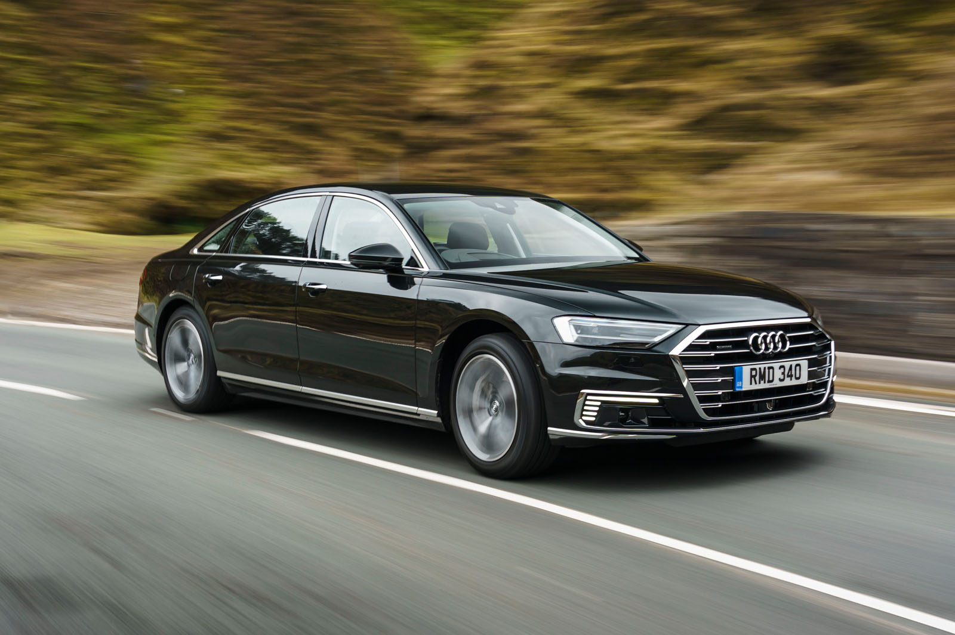
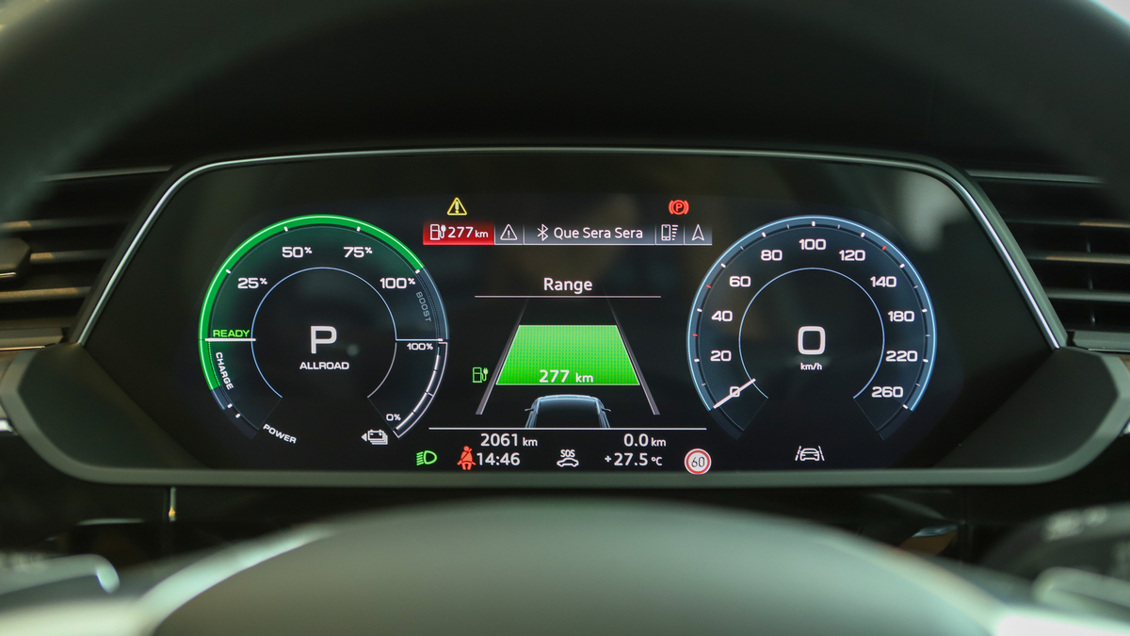
Đồng hồ tốc độ xe
(km/h)
LIÊN HỆ GÌ ???
Bánh xe quay
Vận tốc góc
(rad/s)

Slide 3
14.2. Chuyển động của điểm thuộc vật rắn quay quanh trục cố định
MỤC TIÊU
Trình bày được quỹ đạo chuyển động của điểm thuộc vật rắn quay quanh trục cố định.
Xác định được vận tốc, gia tốc pháp tuyến và gia tốc tiếp tuyến của điểm thuộc vật rắn quay quanh trục cố định.
Áp dụng kiến thức đã học giải thành thạo bài toán chuyển động của điểm thuộc vật rắn quay quanh trục cố định.
GV: Dương Thị Hồng
Môn học Cơ lý thuyết

Slide 4
Chương 5.
NỘI DUNG
1. Qũy đạo chuyển động
4. Ví dụ và bài tập áp dụng
Vận tốc của điểm thuộc vật rắn quay
3. Gia tốc của điểm thuộc vật rắn quay
GV: Dương Thị Hồng
Môn học Cơ kỹ thuật
GV: Dương Thị Hồng
Môn học Cơ lý thuyết

Slide 5
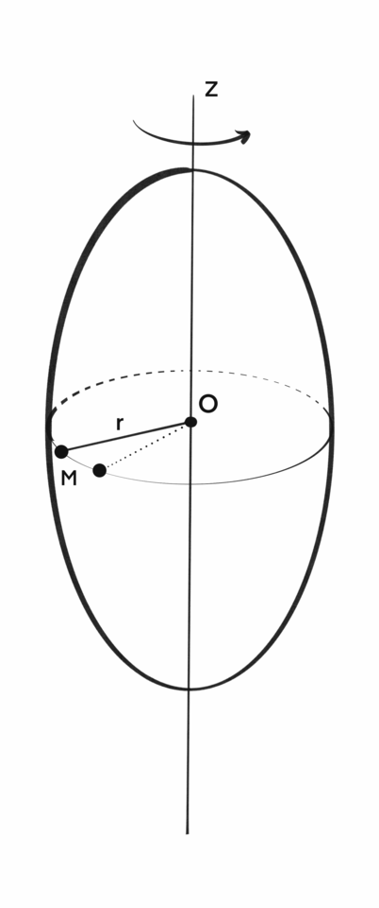
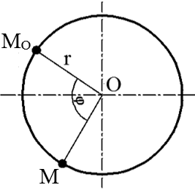
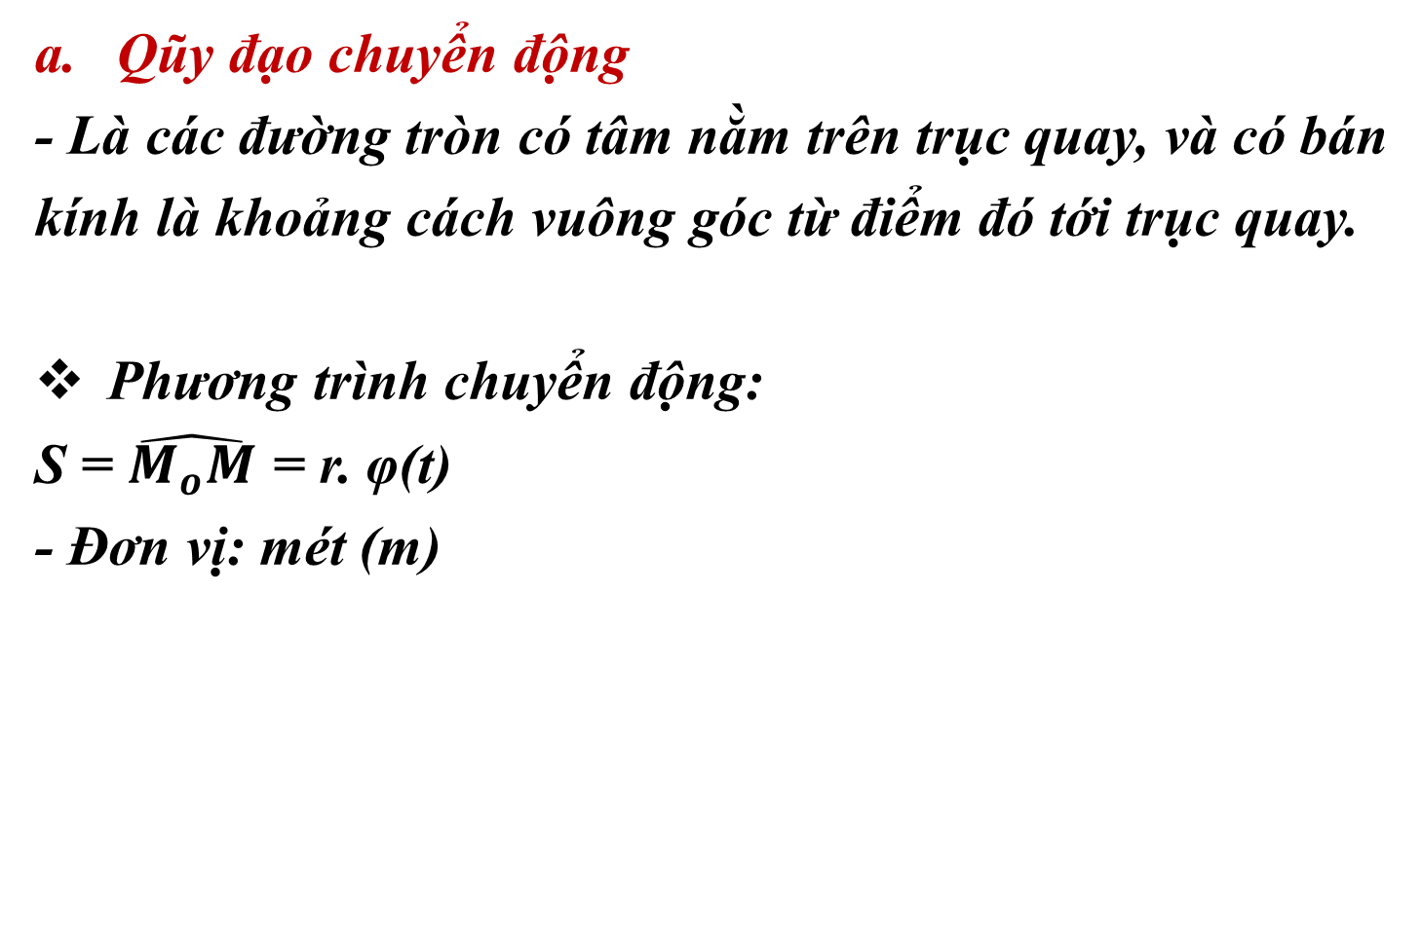
Chương 5
1
PHƯƠNG TRÌNH CHUYỂN ĐỘNG
Qũy đạo chuyển động
- Là các đường tròn có tâm nằm trên trục quay, và có bán kính là khoảng cách vuông góc từ điểm đó tới trục quay.
Phương trình chuyển động:
S = $\hat{M_{o}M}$ = r. φ(t)
- Đơn vị: mét (m)
GV: Dương Thị Hồng
Môn học Cơ kỹ thuật
GV: Dương Thị Hồng
Môn học Cơ lý thuyết

Slide 6
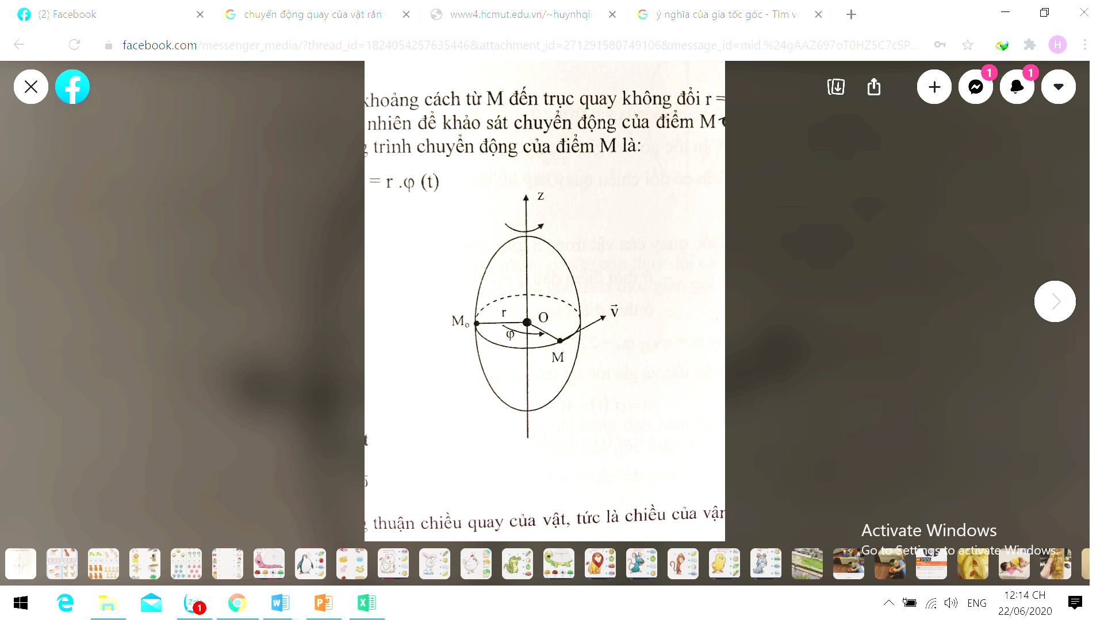
Chương 5
2
VẬN TỐC CỦA ĐIỂM
THUỘC VẬT RẮN QUAY
Ta có:
v = S’(t) = (r. φ(t))’ = r. ω(t)
- Phương vận tốc: tiếp tuyến quỹ đạo tại điểm khảo sát
Chiều: cùng chiều với chiều quay của vật
Vận tốc và vận tốc góc cùng dấu.
- Đơn vị: m/s
ω
GV: Dương Thị Hồng
Môn học Cơ kỹ thuật
GV: Dương Thị Hồng
Môn học Cơ lý thuyết

Slide 7
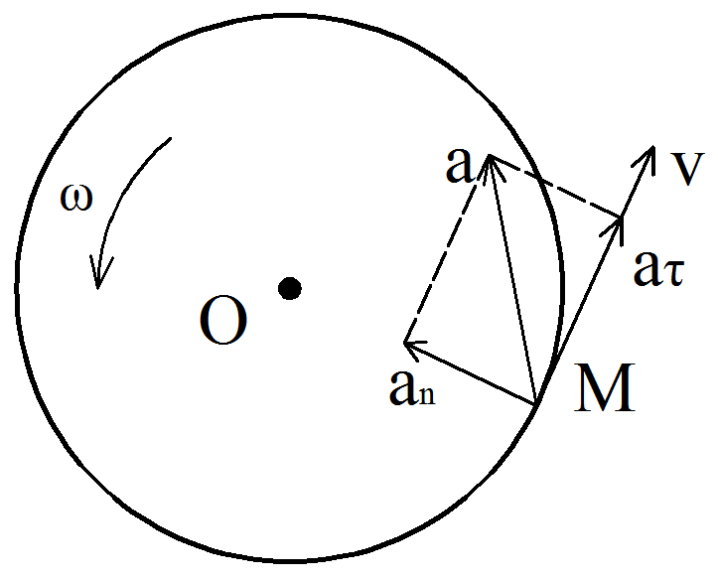
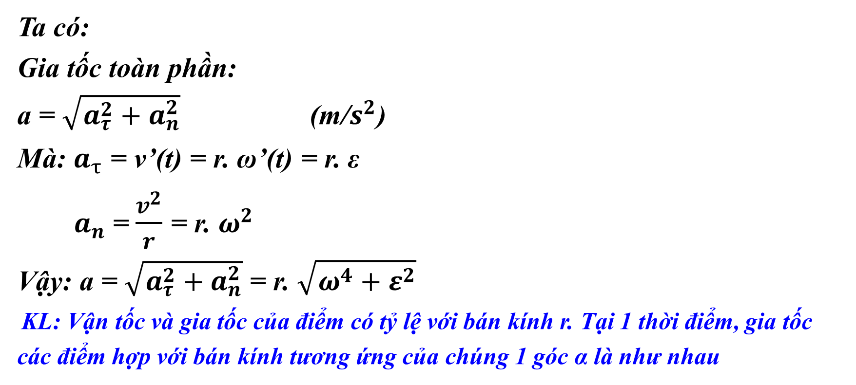
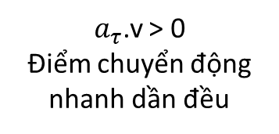
Chương 5
3
GIA TỐC CỦA ĐIỂM THUỘC VẬT RẮN QUAY
Ta có:
Gia tốc toàn phần:
a = $\sqrt{a_{τ}^{2}{+ a}_{n}^{2}}$ (m/$s^{2}$)
Mà: $a_{τ}$ = v’(t) = r. ω’(t) = r. ε
${ a}_{n}$ = $\frac{v^{2}}{r}$ = r. $ω^{2}$
Vậy: a = $\sqrt{a_{τ}^{2}{+ a}_{n}^{2}}$ = r. $\sqrt{ω^{4}{+ ε}^{2}}$
KL: Vận tốc và gia tốc của điểm có tỷ lệ với bán kính r. Tại 1 thời điểm, gia tốc các điểm hợp với bán kính tương ứng của chúng 1 góc α là như nhau
r
α
$a_{τ}$.v > 0
Điểm chuyển động nhanh dần đều
GV: Dương Thị Hồng
Môn học Cơ kỹ thuật
GV: Dương Thị Hồng
Môn học Cơ lý thuyết

Slide 8
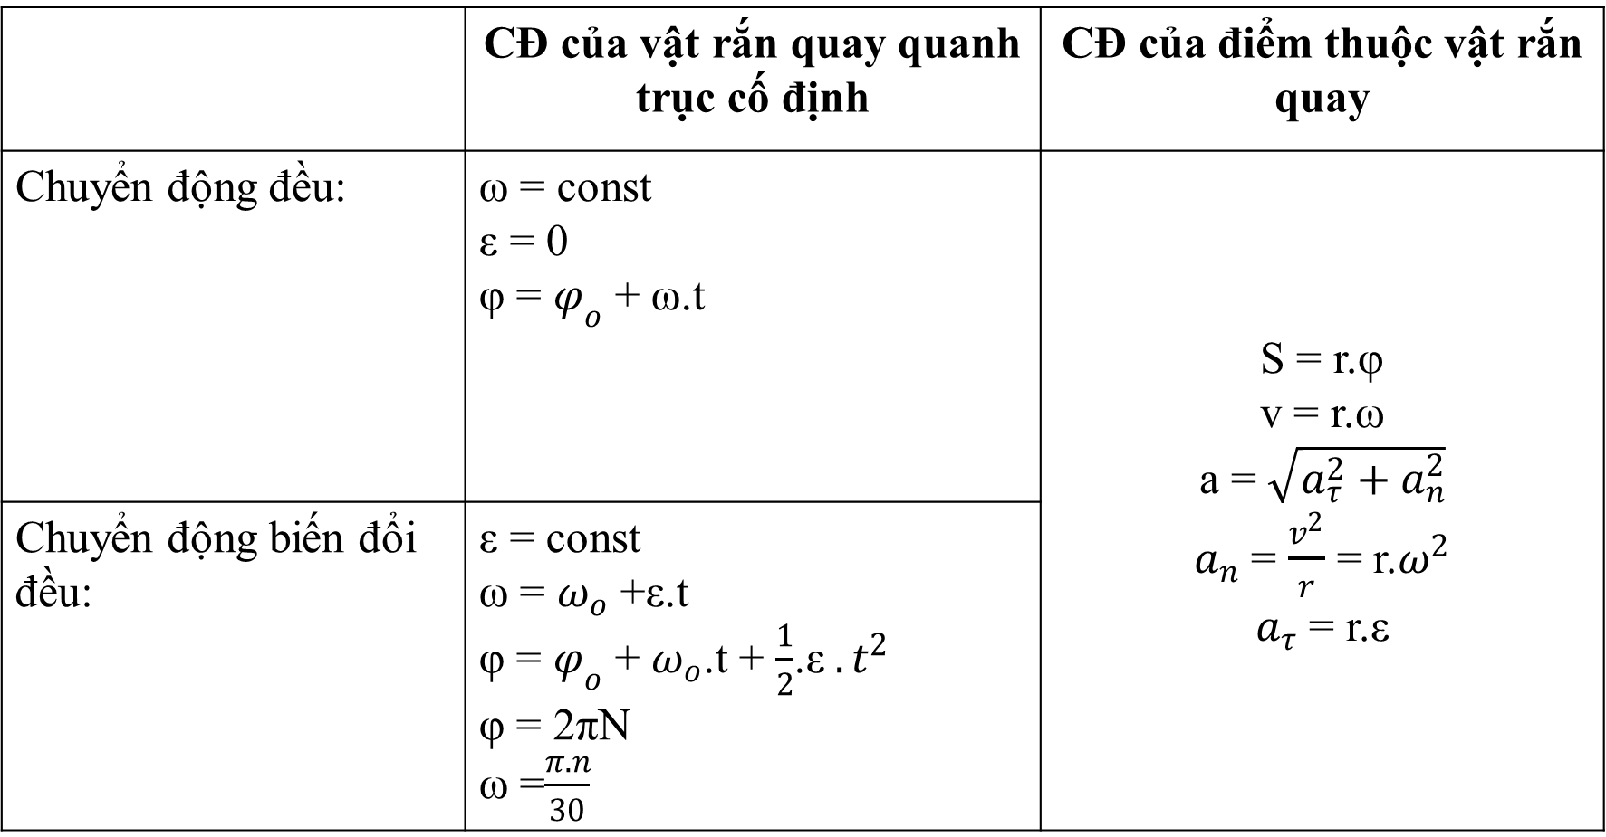
Chương 5
TỔNG HỢP CÔNG THỨC
 | CĐ của vật rắn quay quanh trục cố định | CĐ của điểm thuộc vật rắn quay
Chuyển động đều: | ω = const ε = 0 φ = $φ_{o}$ + ω.t | S = r.φ v = r.ω a = $\sqrt{a_{τ}^{2}{+ a}_{n}^{2}}$ $a_{n}$ = $\frac{v^{2}}{r}$ = r.$ω^{2}$ $a_{τ}$ = r.ε
Chuyển động biến đổi đều: | ε = const ω = $ω_{o}$ +ε.t φ = $φ_{o}$ + $ω_{o}$.t + $\frac{1}{2}$.ε${.t}^{2}$ φ = 2πN ω =$\frac{π.n}{30}$
GV: Dương Thị Hồng
Môn học Cơ kỹ thuật
GV: Dương Thị Hồng
Môn học Cơ lý thuyết

Slide 9
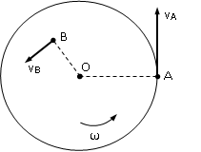
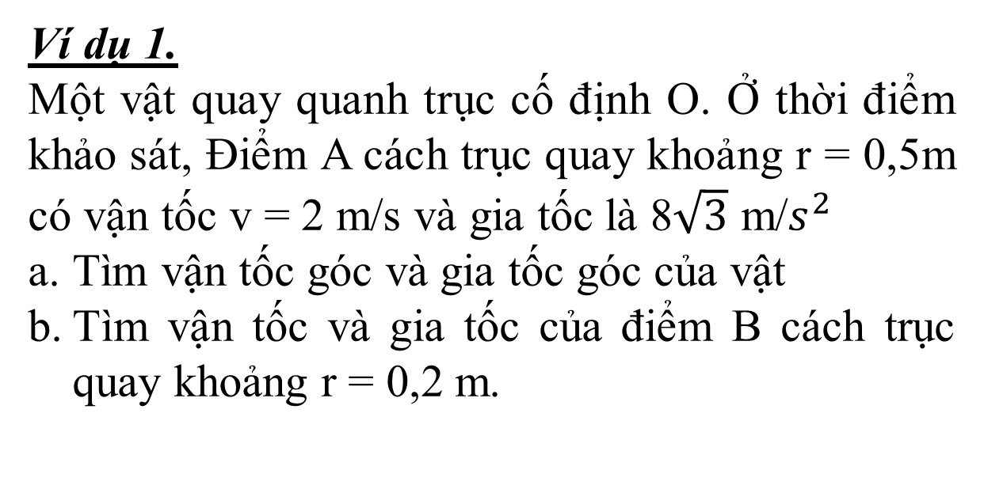
Chương 5
4
VÍ DỤ VÀ BÀI TẬP ÁP DỤNG
Ví dụ 1.
Một vật quay quanh trục cố định O. Ở thời điểm khảo sát, Điểm A cách trục quay khoảng r = 0,5m có vận tốc v = 2 m/s và gia tốc là 8$\sqrt{3}$ m/$s^{2}$
Tìm vận tốc góc và gia tốc góc của vật
Tìm vận tốc và gia tốc của điểm B cách trục quay khoảng r = 0,2 m.
GV: Dương Thị Hồng
Môn học Cơ kỹ thuật
GV: Dương Thị Hồng
Môn học Cơ lý thuyết

Slide 10
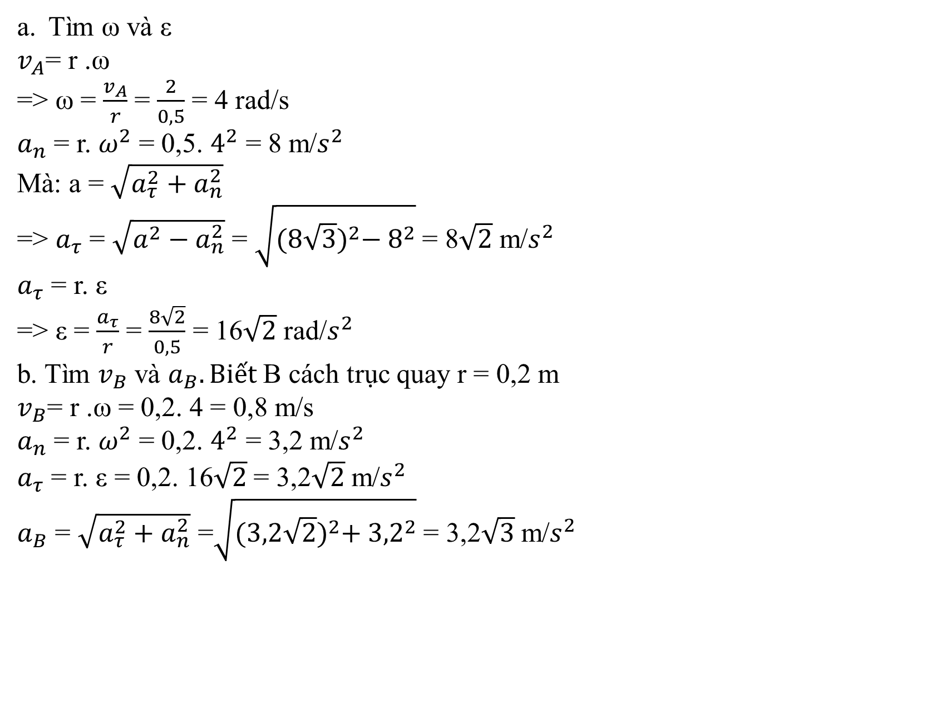
Chương 5
Tìm ω và ε
$v_{A}$= r .ω
=> ω = $\frac{v_{A}}{r}$ = $\frac{2}{0,5}$ = 4 rad/s
$a_{n}$ = r. $ω^{2}$ = 0,5. $4^{2}$ = 8 m/$s^{2}$
Mà: a = $\sqrt{a_{τ}^{2}{+ a}_{n}^{2}}$
=> $a_{τ}$ = $\sqrt{a^{2}{− a}_{n}^{2}}$ = $\sqrt{{(8\sqrt{3})}^{2}{− 8}^{2}}$ = 8$\sqrt{2}$ m/$s^{2}$
$a_{τ}$ = r. ε
=> ε = $\frac{a_{τ}}{r}$ = $\frac{8\sqrt{2}}{0,5}$ = 16$\sqrt{2}$ rad/$s^{2}$
b. Tìm $v_{B}$ và $a_{B}. Biết$B cách trục quay r = 0,2 m
$v_{B}$= r .ω = 0,2. 4 = 0,8 m/s
$a_{n}$ = r. $ω^{2}$ = 0,2. $4^{2}$ = 3,2 m/$s^{2}$
$a_{τ}$ = r. ε = 0,2. 16$\sqrt{2}$ = 3,2$\sqrt{2}$ m/$s^{2}$
$a_{B}$ = $\sqrt{a_{τ}^{2}{+ a}_{n}^{2}}$ =$\sqrt{{(3,2\sqrt{2})}^{2}{+ 3,2}^{2}}$ = 3,2$\sqrt{3}$ m/$s^{2}$
Điểm A, B cùng thuộc vật rắn quay nên có vận tốc góc ω và gia tốc ε là như nhau tại 1 thời điểm t.
GV: Dương Thị Hồng
Môn học Cơ kỹ thuật
GV: Dương Thị Hồng
Môn học Cơ lý thuyết

Slide 11
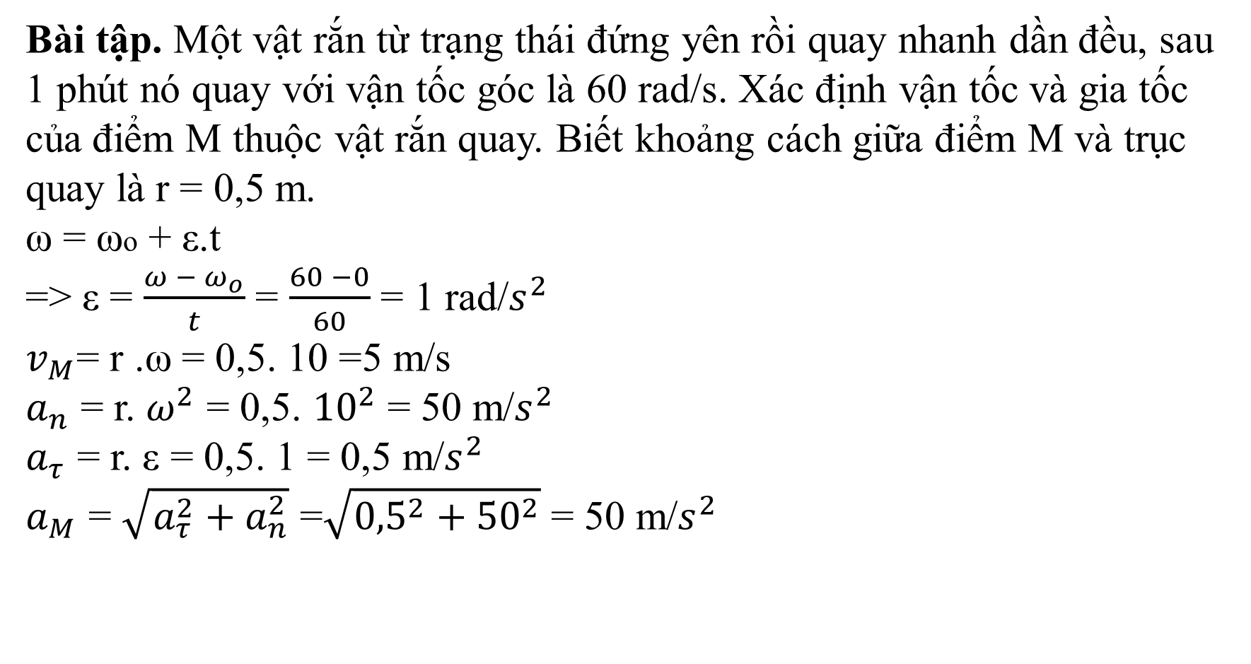
Chương 5
4
BÀI TẬP ÁP DỤNG
Bài tập. Một vật rắn từ trạng thái đứng yên rồi quay nhanh dần đều, sau 1 phút nó quay với vận tốc góc là 60 rad/s. Xác định vận tốc và gia tốc của điểm M thuộc vật rắn quay. Biết khoảng cách giữa điểm M và trục quay là r = 0,5 m.
ω = ωo + ε.t
=> ε = $\frac{ω − ω_{o}}{t}$ = $\frac{60 −0}{60}$ = 1 rad/$s^{2}$
$v_{M}$= r .ω = 0,5. 10 =5 m/s
$a_{n}$ = r. $ω^{2}$ = 0,5. ${10}^{2}$ = 50 m/$s^{2}$
$a_{τ}$ = r. ε = 0,5. 1 = 0,5 m/$s^{2}$
$a_{M}$ = $\sqrt{a_{τ}^{2}{+ a}_{n}^{2}}$ =$\sqrt{{0,5}^{2}{+ 50}^{2}}$ = 50 m/$s^{2}$
GV: Dương Thị Hồng
Môn học Cơ kỹ thuật
GV: Dương Thị Hồng
Môn học Cơ lý thuyết

Slide 12
BÀI TẬP VỀ NHÀ
- Bài tập còn lại trong chương 5 tài liệu [1] và làm thêm bài tập chuyển động của điểm thuộc vật rắn trong tài liệu [2] và [3].
Đọc trước bài: “Tổng hợp chuyển động của điểm”
Tài liệu tham khảo:
[1] Phan Xuân Trang, Dương Thị Hồng. Giáo trình Cơ lý thuyết. Khoa Cơ khí Trường CĐ Lý Tự Trọng TPHCM.
[3] Đỗ Sanh. Cơ học. NXB Giáo dục , 2004.
[3] Đỗ Sanh, Nguyễn Văn Đình, Nguyễn Nhật Lệ. Bài tập Cơ học. NXB Giáo Dục, 2006.
[4] https://taisachmoi.com/giao-trinh-co-hoc-ly-thuyet-tom-tat-ly-thuyet-bai-tap-mau.html
[5]https://khotrithucso.com/doc/p/tai-lieu-giao-trinh-co-hoc-ly-thuyet-phan-dong-hoc-nhung-580005
GV: Dương Thị Hồng
Môn học Cơ kỹ thuật
GV: Dương Thị Hồng
Môn học Cơ lý thuyết

